Slide 1

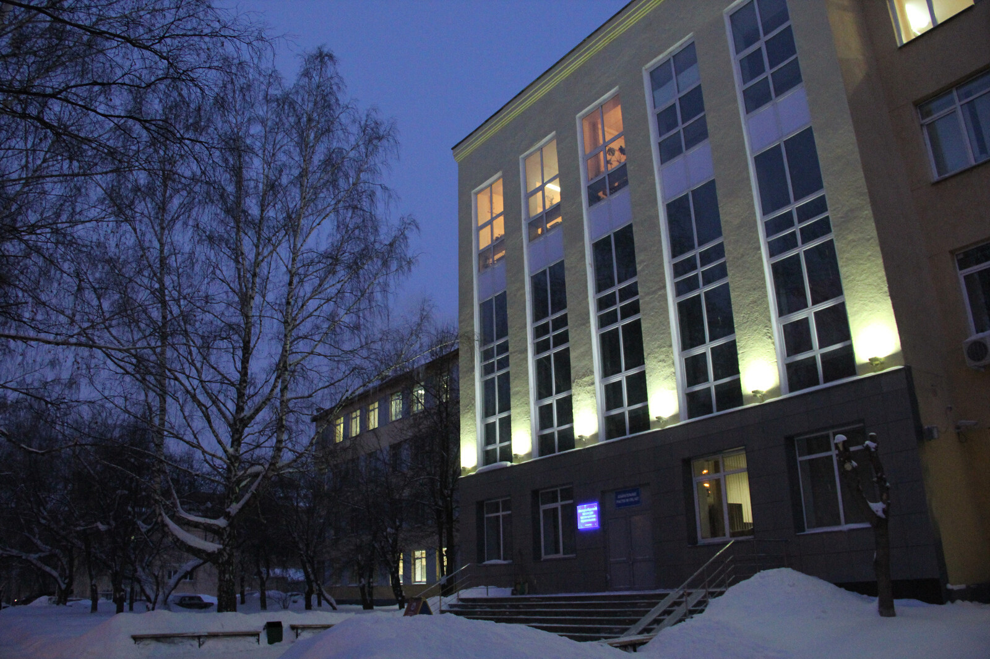
МИНИСТЕРСТВО ОБРАЗОВАНИЯ И МОЛОДЕЖНОЙ ПОЛИТИКИ СВЕРДЛОВСКОЙ ОБЛАСТИ
ГАПОУ СО «ЕКАТЕРИНБУРГСКИЙ КОЛЛЕДЖ ТРАНСПОРТНОГО СТРОИТЕЛЬСТВА»
Разработка и создание приложение для Базы данных «Колледж»
Работу выполнил: Солихов М. Д.
Руководитель: Мирошниченко Г. В.
Группа: Пр-31

Slide 2

О разработке
Программа предназначена для организации деятельности колледжа. Продукт позволяет систематизировать учебно-административные процессы учебного заведения.
Данная разработка — это программный комплекс, предназначенный для ведения учёта студентов и преподавателей, управления данными о специальностях и группах, регистрации учебной нагрузки, а также обеспечения многоуровневого доступа для приёмной комиссии, преподавателей и студентов с учётом ролевых прав и функциональных особенностей каждой категории пользователей.

Slide 3

Цели и задачи проекта
Целью является создание программного комплекса для автоматизации учебно-административной деятельности колледжа, обеспечивающего централизованное хранение, обработку и управление данными о студентах, преподавателях, специальностях и учебных группах с учётом ролевой модели доступа.
Задачи:
Реализовать систему авторизации, с тремя режимами работы
Создать локальную базу данных ROOM
Реализовать функционал для работы со студентами и преподавтелями
Реализовать удобную навигацию

Slide 4



Функциональные характеристики
Систематизация
Привлекательность
Безопасность
Все данные хранятся в единой базе данных Реализованы операции: добавление, удаление, поиск
Интерфейс приложения разработан просто и красиво.
Реализована многоуровневая система авторизации

Slide 5



Используемые инструменты
Navigation
SharedPreferences
ROOM

Slide 6
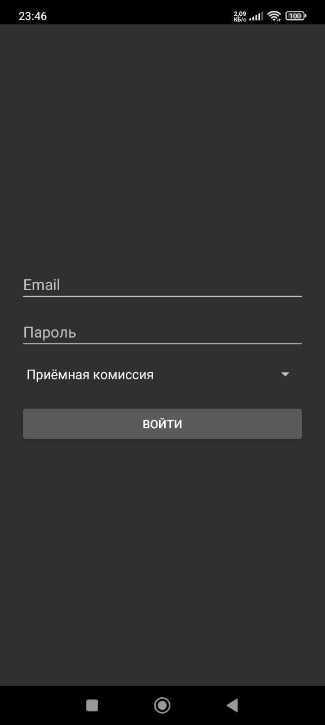
Экран входа
Включает в себя:
Поле для ввода email
Поле для ввода пароля
Поле для выбора роли
Кнопка входа

Slide 7
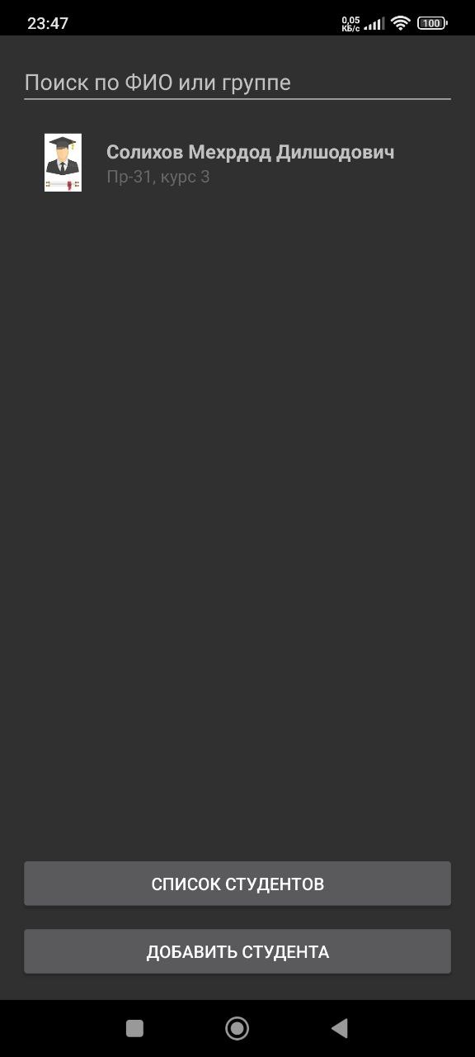
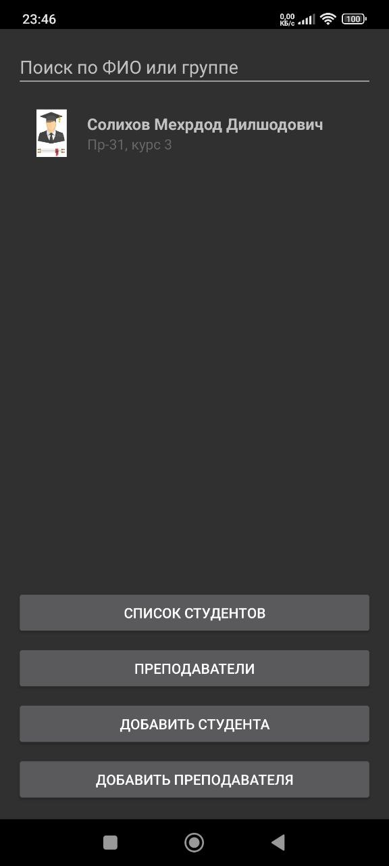
Главный экран программы
Включает в себя два варианта для комисси и для преподавателей:
  Общее:
Поле для поиска студента
При зажатии можно удалить студента
Кнопка для перехода на окно списка студентов
Кнопка для добавления студента
Дополнительно для комиссии:
Кнопка для перехода на окно списка преподавателей
Кнопка для добавления преподавателей

Slide 8
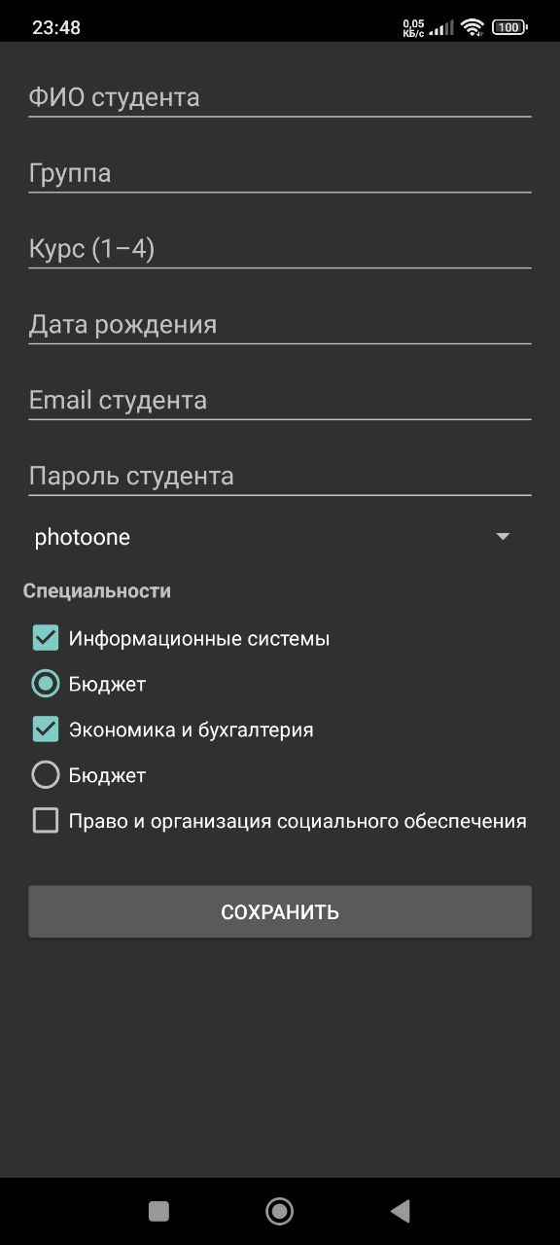

Экран сохранения студента
Включает в себя:
Поле для ввода ФИО студента
Поле для ввода группы
Поле для выбора курса
Поле для выбора дня рождения
Поле для ввода Email
Поле для ввода Пароля
Поле для выбора картинки
Поле для выбора специализации
Поле для выбора бюджет или внебюджет
Кнопка сохранения
Сохраняет информацию в базу данных

Slide 9
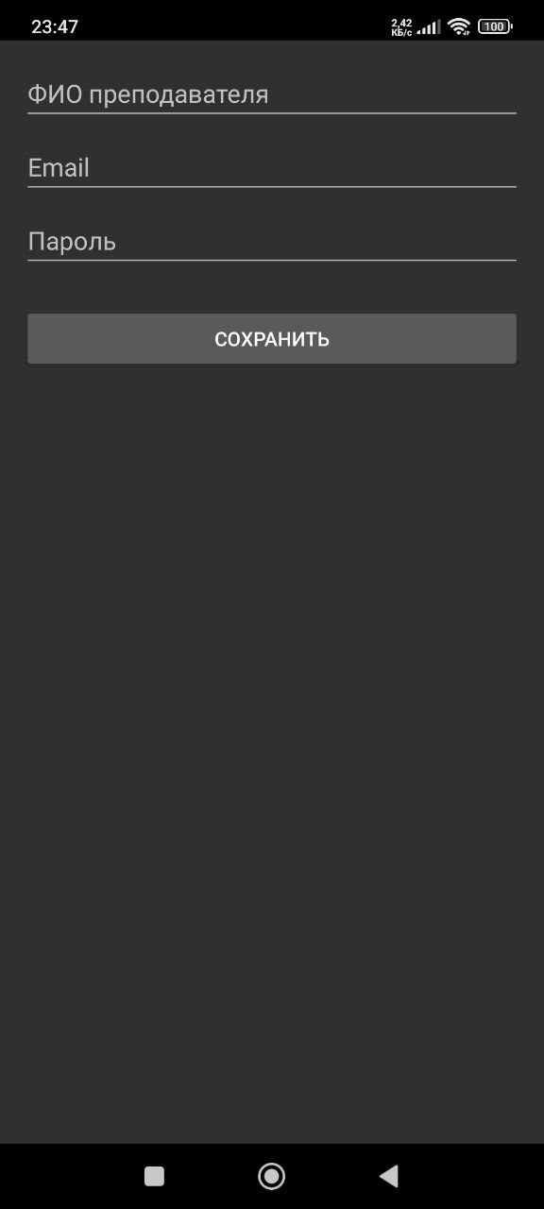
Экран с сохранением преподавателя
Экран с сохранением преподавателя
Включает в себя:​
Поле для ввода ФИО преподавателя
Поле для ввода Email
Поле для ввода Пароля
Кнопка сохранения
Включает в себя:
Поле для ввода ФИО студента
Поле для ввода Email
Поле для выбора Пароля
Кнопку сохранить
Сохраняет информацию в базу данных
Сохраняет информацию в базу данных

Slide 10
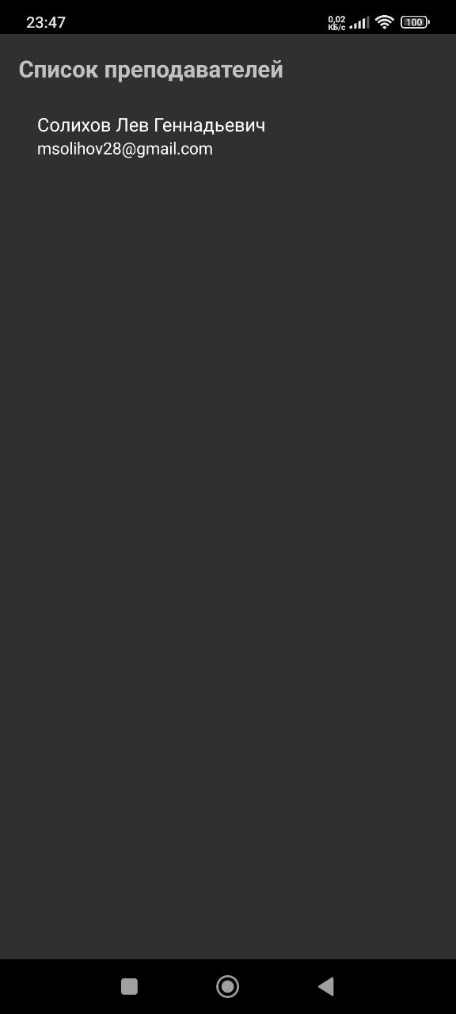
Экран со списком преподавателей
Включает в себя:
Заголовок
Список со всеми преподавателями

Slide 11
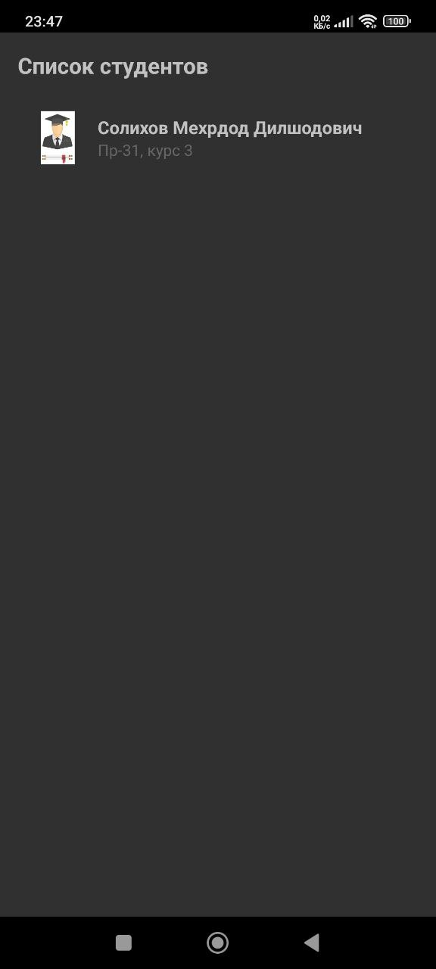
Экран со списком студентов
Включает в себя:
Заголовок
Список со всеми студентами

Slide 12
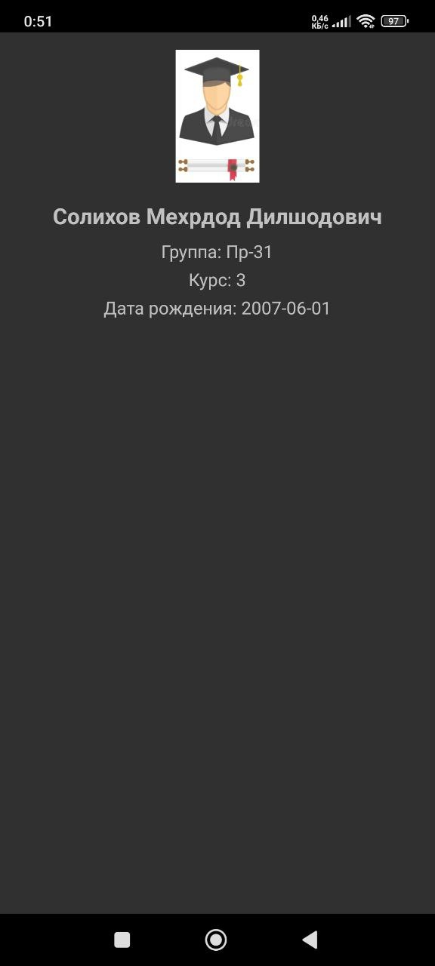
Экран с профилем студента
Включает в себя:
Фото
ФИО
Группу
Курс
Дату рождения

Slide 13

Перспективы разработки
Расширение функционала (ведомости, расписание, уведомления)
Редактирование базы данных
Кроссплатформенность (веб-версия, iOS)
Подсчет зарплаты преподаватлей
Подсчет нагрузки преподавателей
Просмотр расписания студентом

